Slide 1
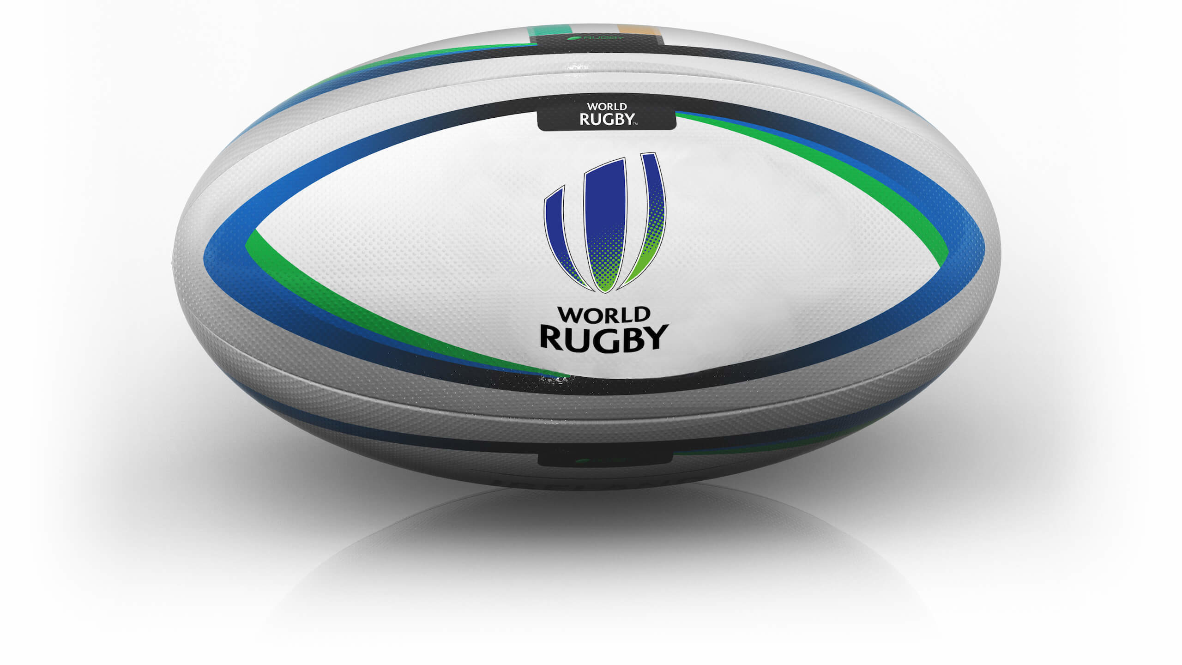
欖球（五）
- 欖球的技術

Slide 2
試想想…
精彩內容包括：
處理爭邊球的技術
爭取控球權的方法
欖球的技術和參考影片
欖球練習示範影片
何時可以用腳運球?
甚麼是鬥牛？
有哪幾種爭取控球權的方法？
處理爭邊球時，可以抱起隊友嗎？

Slide 3
爭邊球（Lineout）
爭邊球是當球已出界後，比賽重新開始的一種方法
為了讓球員在爭邊球時能接到高球，接球員跳起接球時，隊員可以支持接球員
參考影片（0:20 - 0:38）(英語)
https://laws.worldrugby.org/videos/laws/1196.mp4
(資料來源：世界欖球總會)

Slide 4
爭取控球權
在傳統欖球比賽中，攻守雙方可以在符合球例的情況下，利用三種推撞方式來爭取控球權，包括：
勒克（Ruck）
冒爾（Maul）
鬥牛（Scrum）

Slide 5
勒克(Ruck)
當進攻隊友落地後，隊員上前支援避免被對手搶球
球員在 ruck 中不得操弄球，只能以腳移動球或運球，將球傳到自己這一隊參加Ruck球員的最後一隻腳下或浮現，此時位於最後方的球員才能撿球
參考影片（0:00 - 0:14）(英語)
https://laws.worldrugby.org/videos/laws/1146.mp4
資料來源：世界欖球總會

Slide 6
冒爾 (Maul)
在控球的球隊可以嘗試推動敵方往他們背向球門線方向來獲得領土。
參考影片（0:00 - 0:48）(英語)
https://laws.worldrugby.org/videos/laws/1164.mp4
資料來源：世界欖球總會

Slide 7
鬥牛（Scrum）
當球從球員手中向前跌或出現犯規動作時，雙方分別派出球員做鬥牛，並由得益方將欖球碌入中間，重新爭奪發球權。
參考影片（0:00 - 0:12）(英語)
https://laws.worldrugby.org/videos/laws/1226.mp4
資料來源：世界欖球總會

Slide 8
欖球—在家小練習

Slide 9
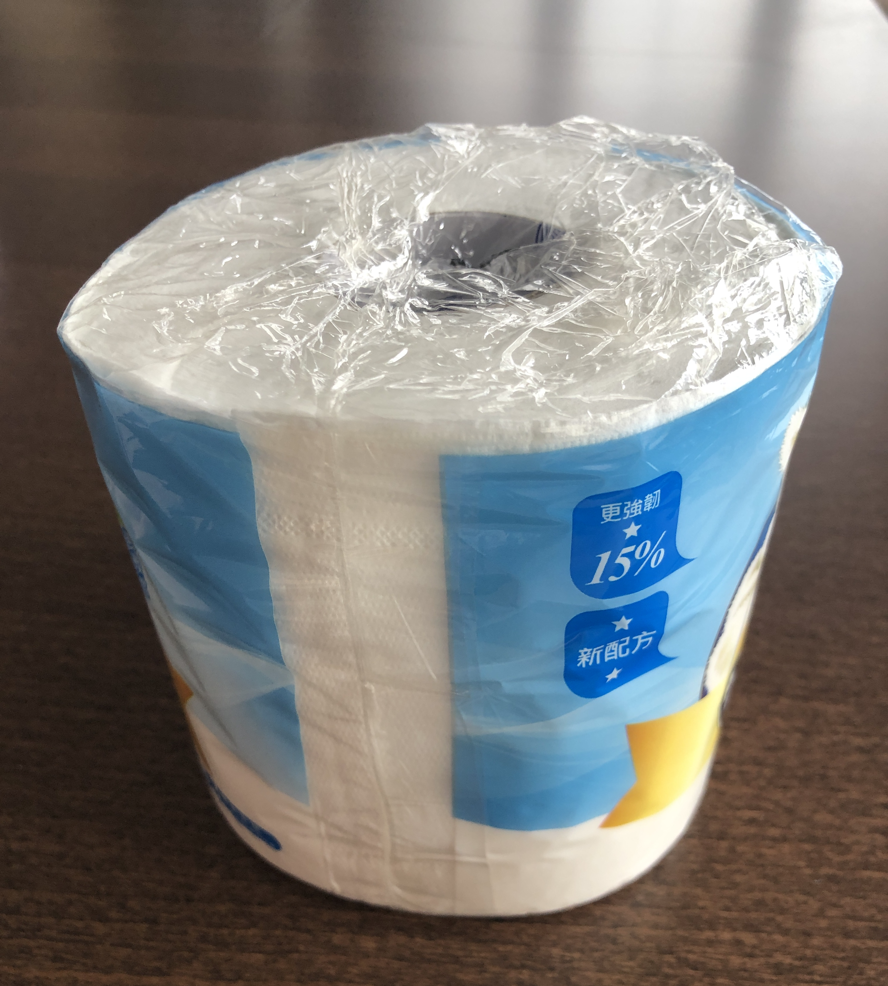
內容
用 具：衛生卷紙 / 欖球
練習時間：重複兩至三次
目 標：提升傳接球的反應
可用 代替欖球

Slide 10
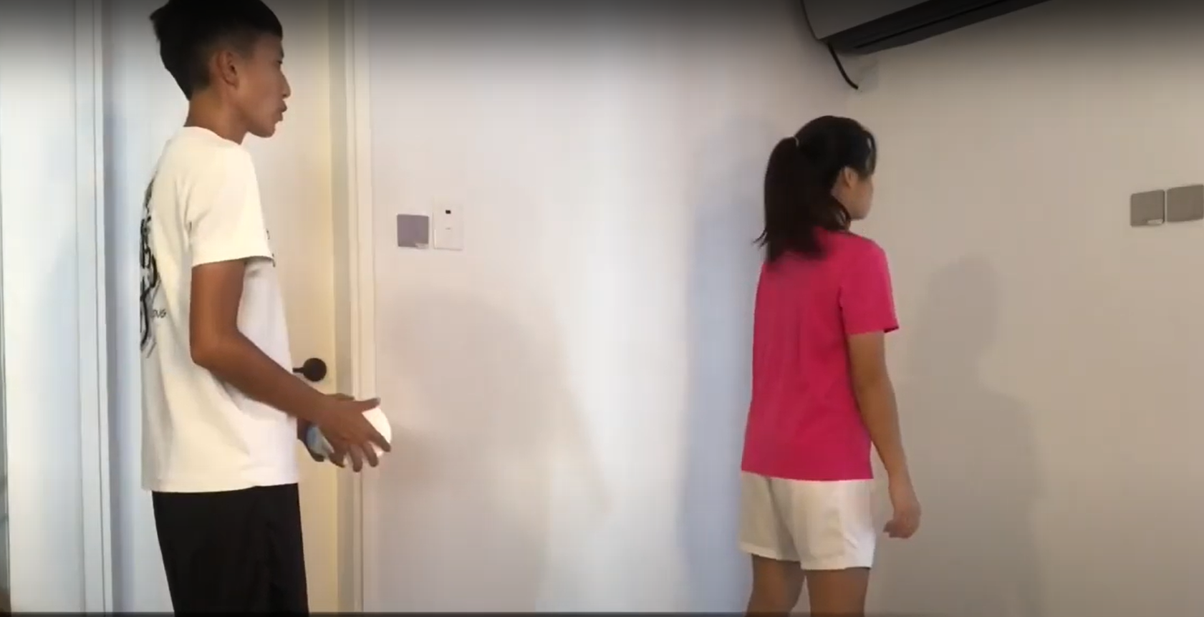
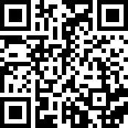
傳球練習
反應遊戲
      變向傳、接球
      變速傳、接球
      轉身傳、接球
      示範影片：https://www.youtube.com/watch?v=ndEOPECuIIU

Slide 11
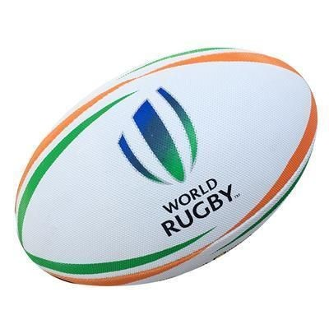
謝謝

